Slide 1

Proyecto Final de Programación Avanzada
Tema: comunicación por el protocolo de Comunicación BacNet
Autor: Esteban Acevedo Santana
Grupo: A31

Slide 2
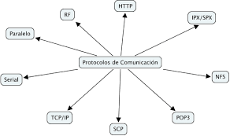
Protocolo de Comunicación
Un protocolo de comunicación es un sistema de reglas que permiten que dos o más entidades de un sistema de comunicación se comuniquen entre ellas para transmitir información
HTTP
Serial
TCP/IP
POP3

Slide 3

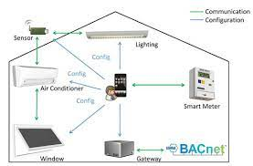
Protocolo BacNet
Protocolo utilizado en edificios actuales
Control de muchos dispositivos en tiempo real
Programación asincrónica mediante eventos
No es un protocolo orientado a conexiones

Slide 4
Funcionamiento básico del protocolo
WhoIs
Nueva Conexión
Red con dispositivos activos
Iam
Read, Write Property

Slide 5
Diagrama de clases
Interface
Service
Client
OnlyRead
Client
ReadWrite
Server

Slide 6
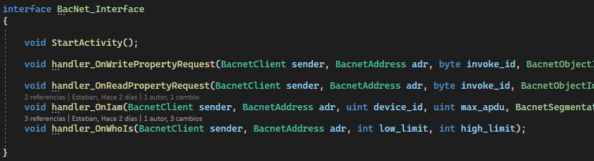
Interface

Slide 7
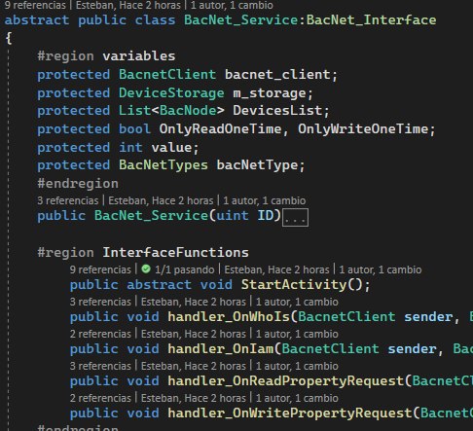
Servicio
Clase Abstracta
Contiene todas las implementaciones y variables del protocolo

Slide 8
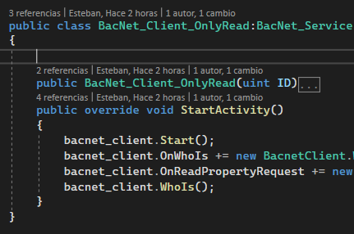
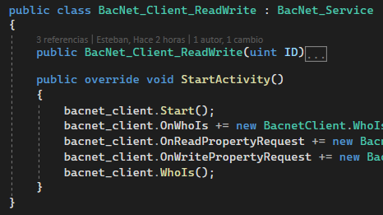
Clientes
Cliente OnlyRead
Cliente ReadWrite

Slide 9
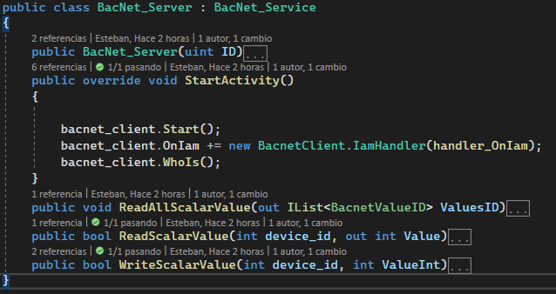
Servidor

Slide 10
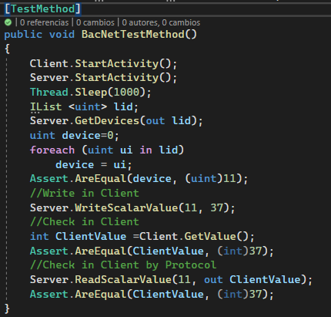
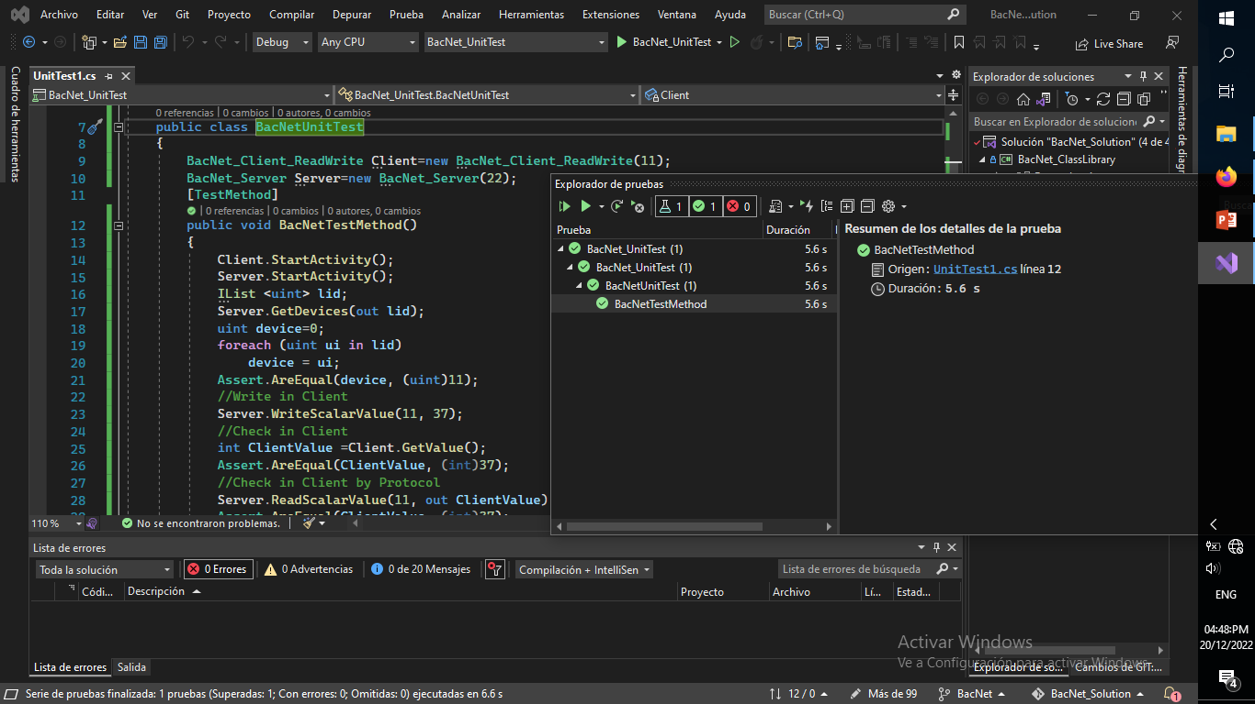
Pruebas Unitarias

Slide 11
Pruebas del protocolo en consola
RED
Client
OnlyRead
Server
Protocolo
Write
Client
ReadWrite
Read

Slide 12
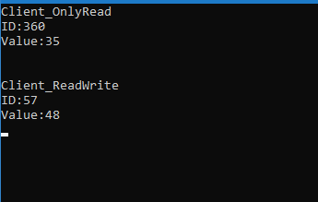
Pruebas en Consola: Cliente

Slide 13
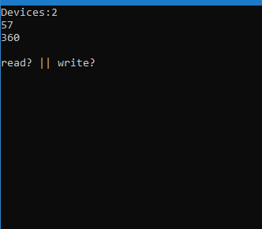
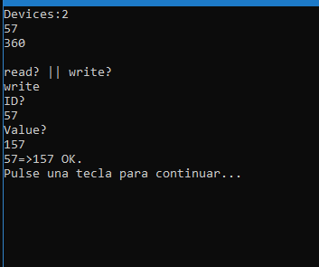
Pruebas en Consola: Servidor

Slide 14
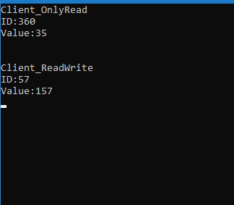
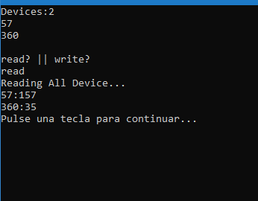
Pruebas en Consola
Clientes
Servidor

Slide 15
Conclusiones
El código del protocolo de comunicación BacNet es a código abierto
Posee soporte en distintas plataformas y especialmente el lenguaje de programación C#
Es un protocolo utilizado en entornos no orientados a conexión , así que de ser necesario se tiene que desarrollar una seguridad para la privacidad de los datos

Slide 16
Proyecto Final de Programación Avanzada
Tema: comunicación por el protocolo de Comunicación BacNet
Autor: Esteban Acevedo Santana
Grupo: A31

